Slide 1

青岛千锋1701答辩
组长：牟俊羽
组员：李家晓 钮冰茹 林泽宇
D1忧尚

Slide 2

首页
李家晓

Slide 3
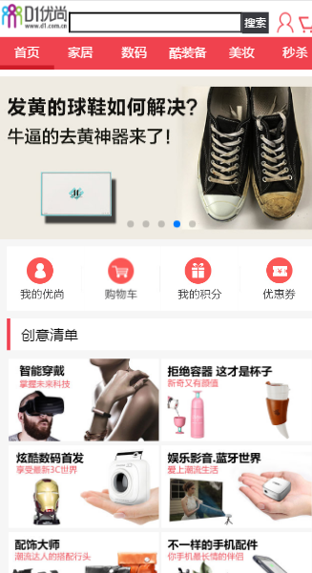

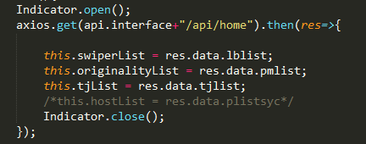

Slide 4

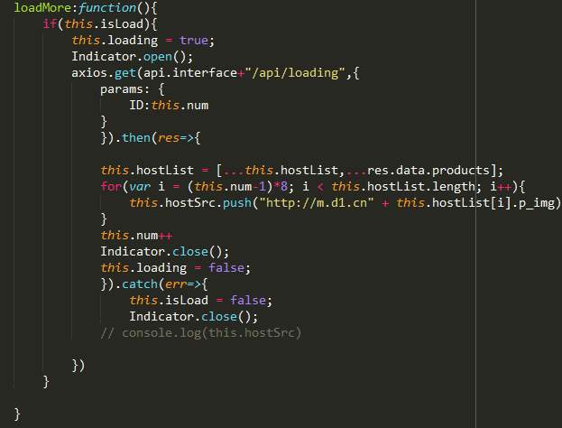

Slide 5
登陆
注册
个人中心
钮冰茹

Slide 6
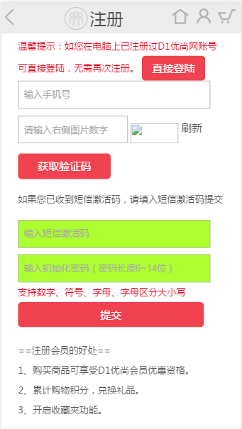
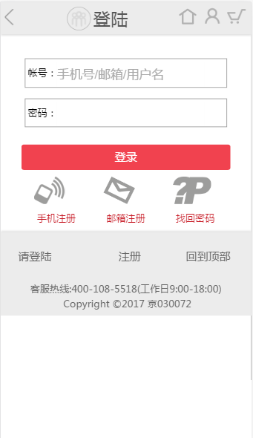
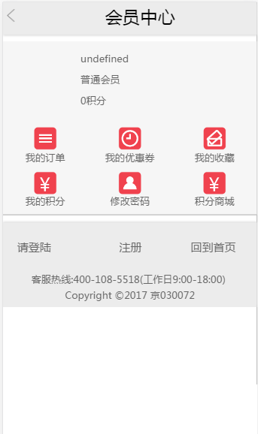

Slide 7
购物车
数据库
林泽宇

Slide 8
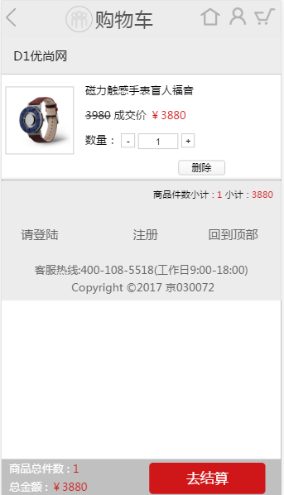
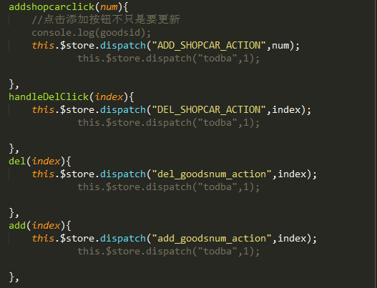

Slide 9
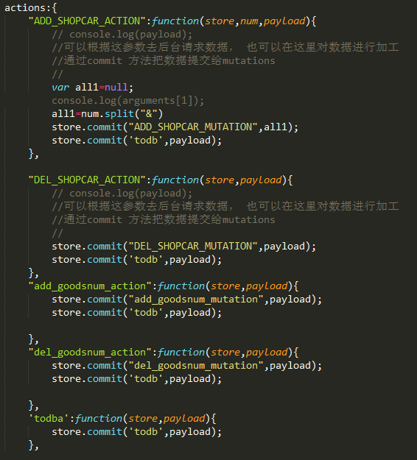
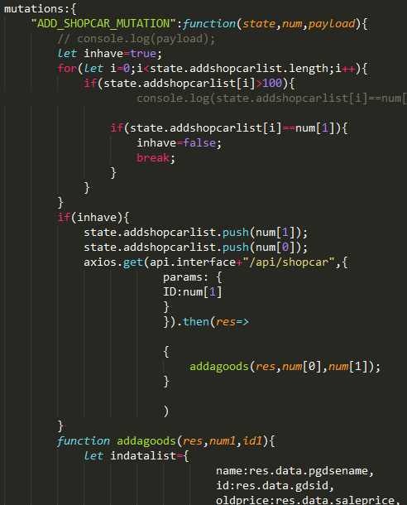

Slide 10
vue-router
接口分析
商品分类
商品详情
牟俊羽

Slide 11
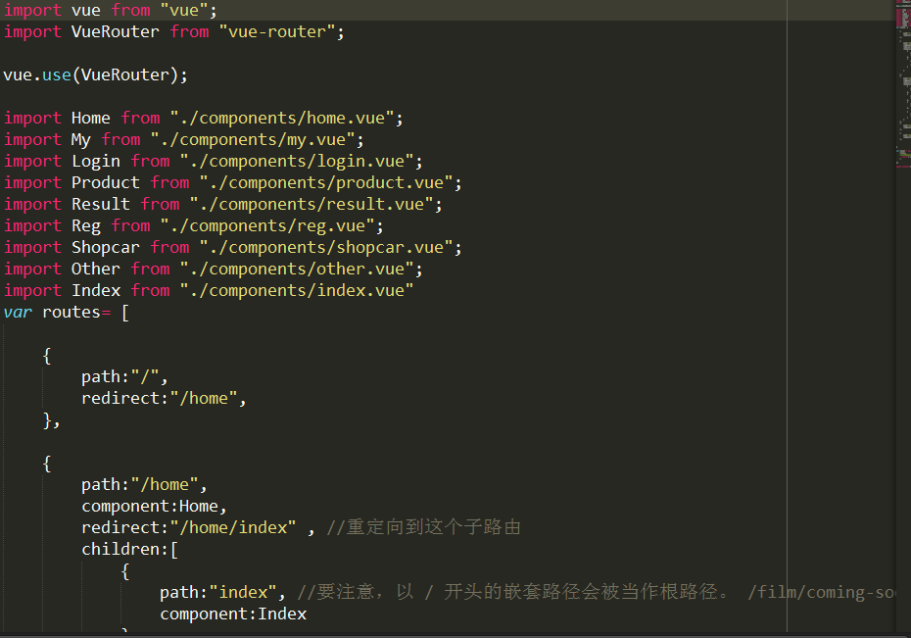
Vue-router

Slide 12

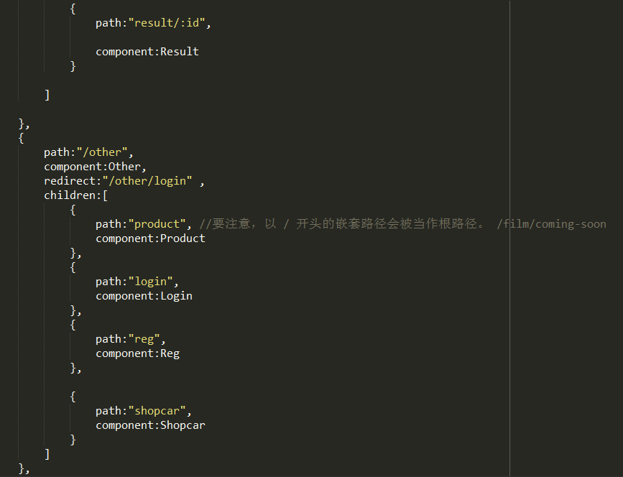

Slide 13

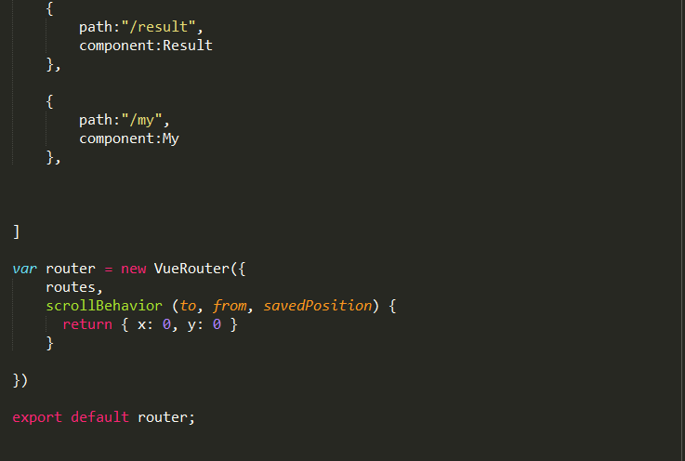

Slide 14

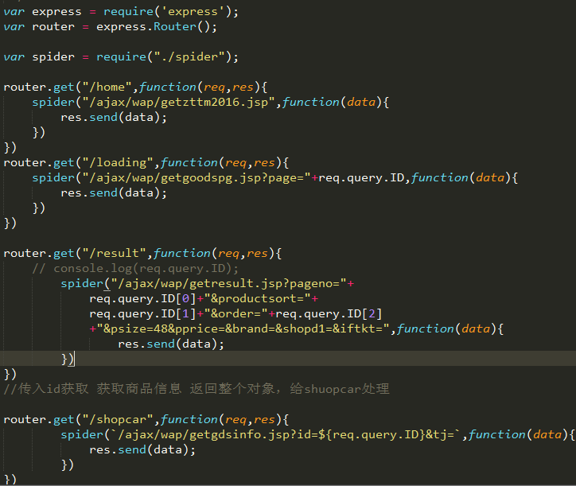
接口分析

Slide 15

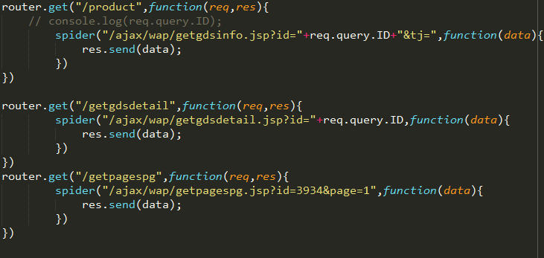

Slide 16

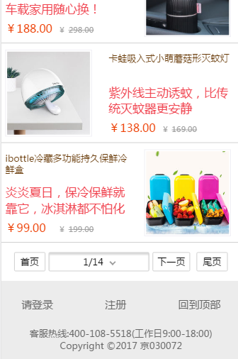
商品分类
同一路由，通过路由传参方式载入不同数据
标记的都会重新请求
数据，渲染页面

Slide 17
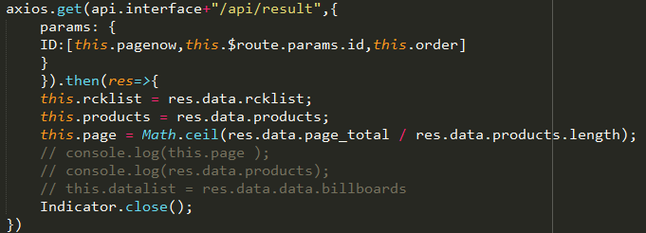
当前页数
商品类型id
排序类型

Slide 18


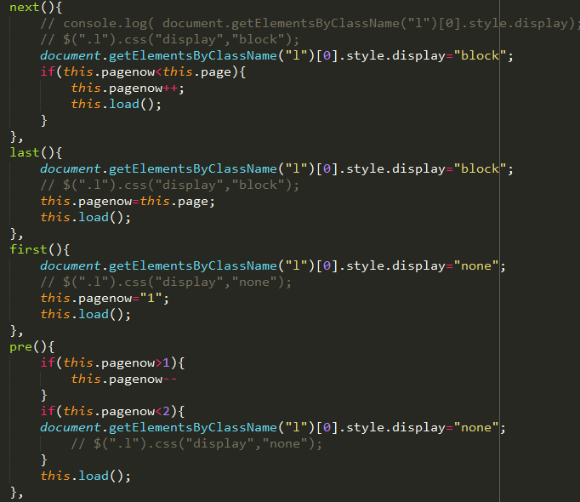

Slide 19

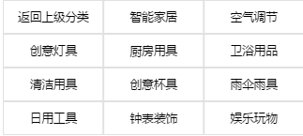



Slide 20
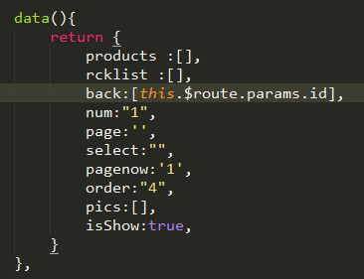
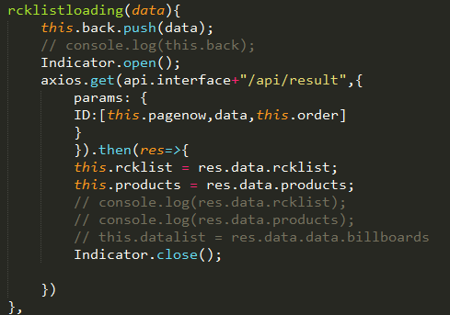
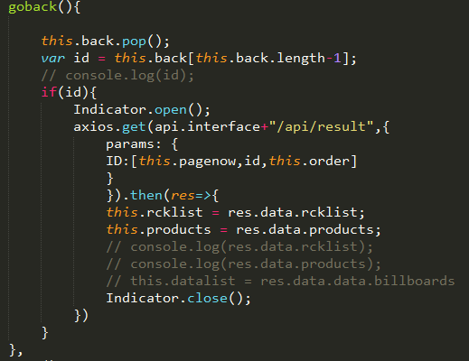

Slide 21



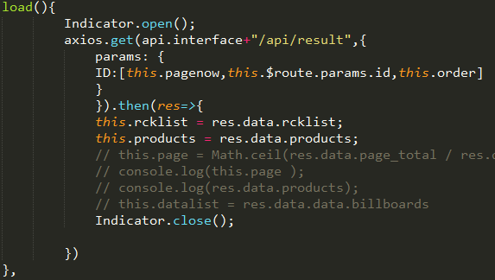

Slide 22
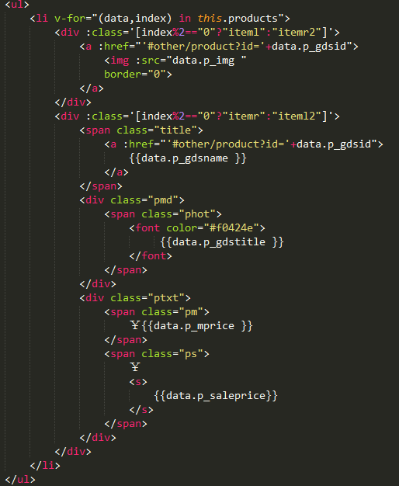
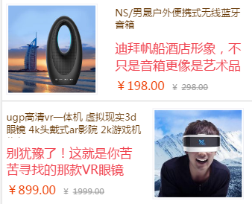
分类跳转详情并传参
判断奇偶，左右布局

Slide 23
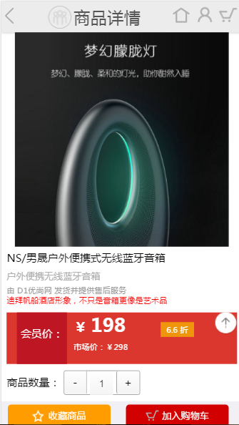
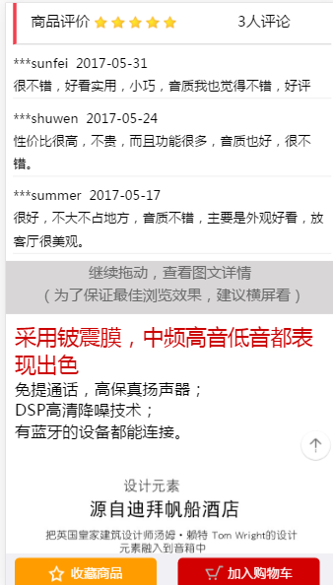

商品详情

Slide 24

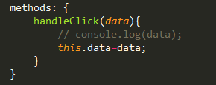
子传父
父
子

Slide 25

轮播

Slide 26

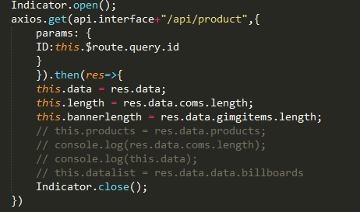
mint-ui
Indicator.open()
Indicator.close()
Indicator loading框
InfiniteScroll 上拉加载
请求数据

Slide 27
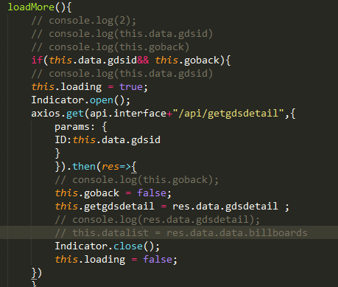
上拉加载

Slide 28



